Slide 1

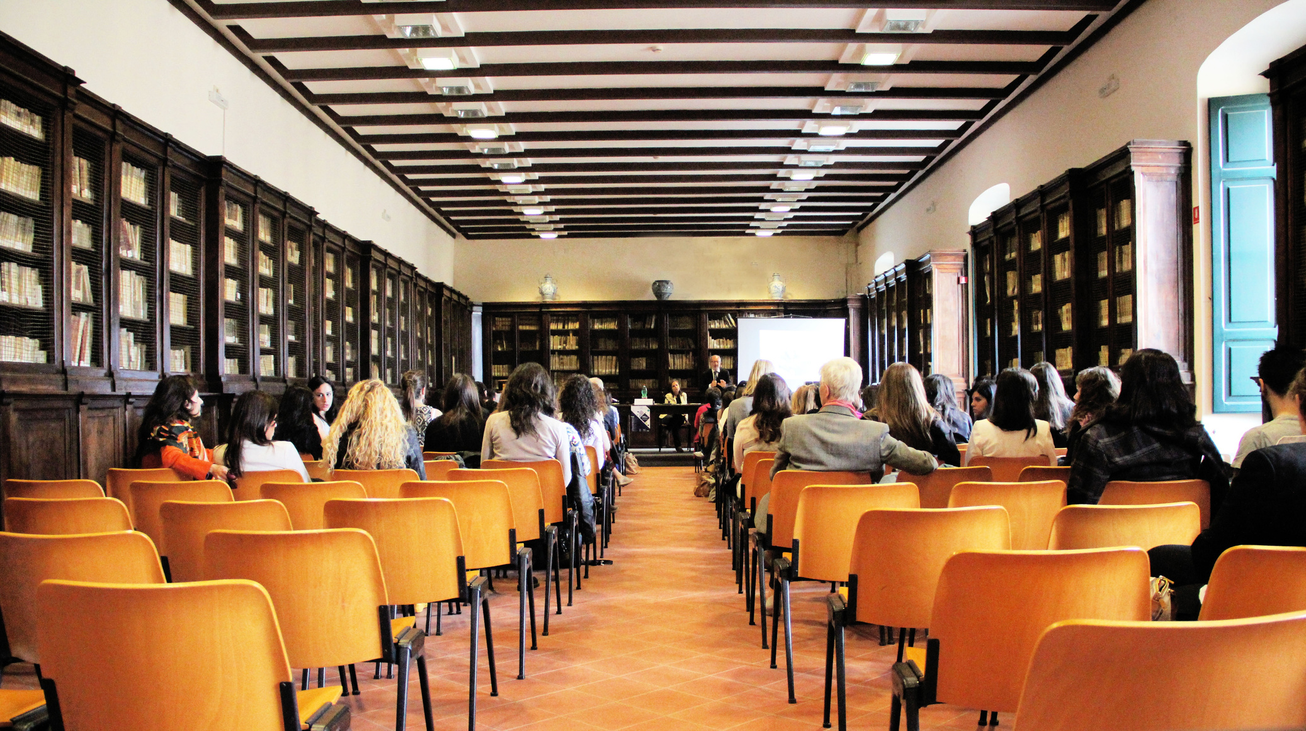
7 décembre 2024
A Paris et en distanciel

Slide 2

Nota bene
Ce document est un extrait du support projeté lors de l’Assemblée Générale du 7 décembre 2024, avec :
Le bilan des actions 2024
La synthèse des projets 2025
Neuro Mav France

Slide 3

Nos actions 2024
LA NOTORIÉTÉ
L'INFORMATION
COLLECTE DE FONDS
  Réseaux sociaux (Facebook, Linkedin, Youtube)
  Participation aux congrès et représentation aux événements partenaires
  Création charte graphique
  Diffusion newsletter trimestrielle
  3 nouveaux témoignages de patients
  Refonte du site internet (EN COURS)
  Co-organisation 3ème Rencontre anuuelle Patients&Médecins avec réseau AVANCE
  3 nouveaux portraits Conseil scientifique
  Campagne de dons 2024
  Dossier don Medtronic
  Bénéfiiciaire du Challenge Rotary
LE SOUTIEN
LA RECHERCHE
  Ecoute téléphonique
  5 Groupes de parole
  4 Cafés MAV
  Journée des Familles
  Financement d’un projet de Recherche - projet GeneMAV
  Intégration dans COMPARE (Communauté de Patients pour la Recherche), avec la construction de la Cohorte MAV cérébrale
Neuro Mav France

Slide 4
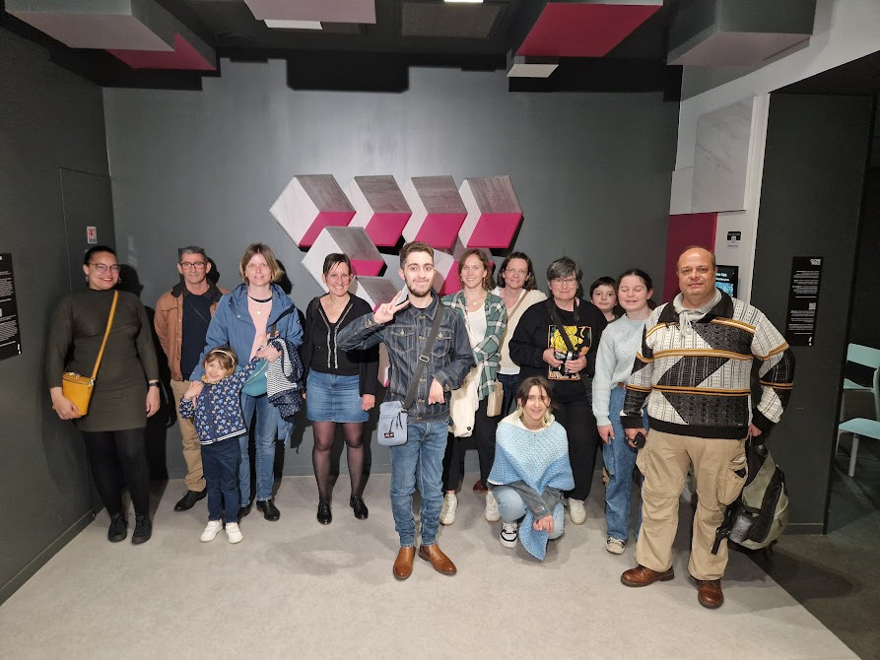
La Journée des Familles MAV
Organisée à Paris le 27 avril 2024,
pour petits et grands,
la journée réuni 35 personnes.
Au programme : un déjeuner convivial au restaurant, puis une visite du Paradox Museum, et un goûter.
Neuro Mav France

Slide 5



Les Groupes de parole
Animés par Caroline (adhérente), en collaboration avec une psychologue de la filière FAVA Multi, 5 groupes de parole en visio-conférence ont été organisés :
  Soigner les MAVs : l’embolisation
  Le vécu des interventions médicales
  MAV et douleurs
  Comment vivre l’annonce de la présence d’une MAV ?
  Le vécu du handicap invisible
PROCHAIN RENDEZ-VOUS
MARDI 21 JANVIER
"le quotidien avec un enfant porteur d'une MAV"
Neuro Mav France

Slide 6



Les Cafés MAV
A Toulouse et à Paris en 2024,
ils sont organisés en présentiel et permettent des échanges « de visu » dans la convivialité, le respect du parcours de chacun et l’écoute.
CAFÉ MAV
PROCHAIN RENDEZ-VOUS
BORDEAUX LE 31/01/2025
Neuro Mav France

Slide 7

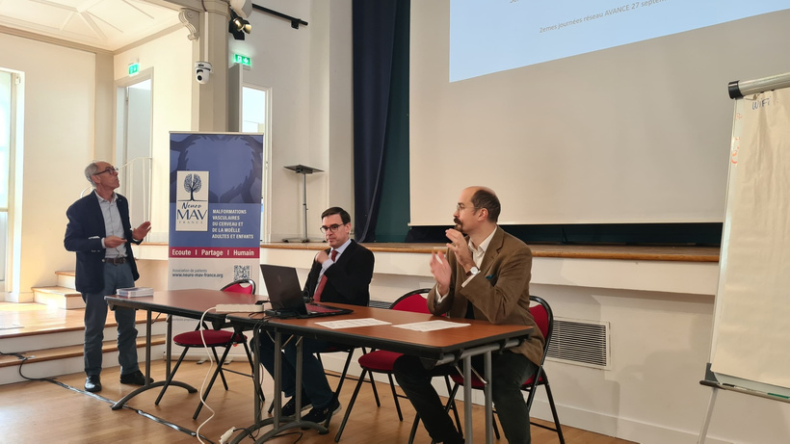
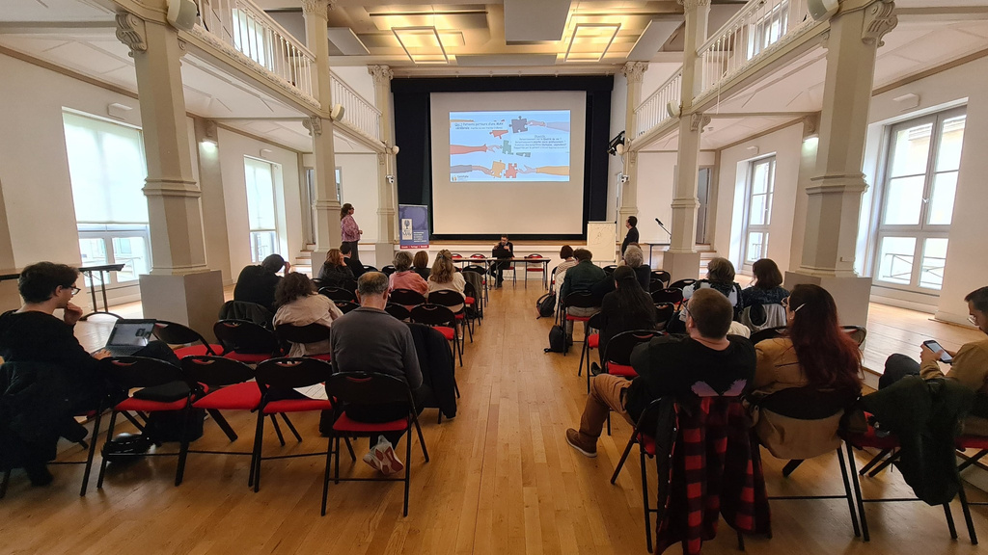
Rencontre annuelle patients & médecins
Le but de cette journée
du 27 septembre 2024
était de mettre en relation les spécialistes du réseau AVANCE afin qu’ils échangent sur leurs études cliniques respectives, et d’échanger avec les patients.
Neuro Mav France

Slide 8
ETUDES PRÉSENTÉES ET TABLES RONDES
ETUDES ET RECHERCHES EN COURS DANS LE RÉSEAU AVANCE
Etude BevacizuMAV par Dr JP. Desilles (CRMR FOR),
Etude Blitz par Pr F. Clarencon (CCMR La Pitié),
Etude GeneMAV par Dr S. Smajda (CRMR FOR)
FISTULES DURALES
(ADULTES ET PÉDIATRIQUES)
ACTIONS ET PROJETS DANS LE RÉSEAU AVANCE
MAV ET ÉPILEPSIE
Dr W. Boisseau
(CRMR FOR)
Dr M. Quirins, neurologue (CRMR FOR)
MAV PÉDIATRIQUES
ACTUALISATION DES TRAITEMENTS
MAV ET VIE QUOTIDIENNE AU TRAVAIL &
vécu de la MAV
ACTIONS ET PROJETS DE NEURO MAV FRANCE
Dr G. Rodesch (CRMR Hôpital Foch), Dr S. Smajda (CRMR FOR),
Dr S. Joriot (CCMR Lille)
L'embolisation : Dr R. Anxionnat (CCMR Nancy),
la neurochirurgie : Dr P. Bourdillon (Fondation Rothschild),
La Radiochirurgie : Pr PY Borius (Ste Anne)
A. Ferre (assistante socale FOR) et N. Versace (psychologue FOR)

Slide 9
Notre représentation aux évènements extérieurs
  29 février : journée internationale des maladies rares (CHU Toulouse)
  8 mars : journée de rencontre scientifique sur les maladies vasculaires rares (Paris)
  20-21 mars : congrès SFNR Neuroradiologie (Paris)
  22 mars : journée normande des maladies rares (CHU Rouen)
  28-29 mars : congrès SFNC Neurochirurgie (Marseille)
  12 avril : rencontre chercheurs-patients (Rennes)
  30-31 mai : congrès Alliance Maladies Rares (Paris)
  5-6-7 juin : congrès des urgentistes (Paris)
  4-5 octobre : universités d'automne Alliance Maladies Rares, focus "Recherche" (Paris)
  7 octobre : congrès JFR (Paris)
  11 octobre : journée annuelle Plateforme Maladies Rares "Sport dans les maladies Rares" (Paris, Hôpital KB)
  7 novembre : soirée AVC (CHRU Tours)
  13-14 novembre : congrès SFNV Neurologie Vasculaire (Saint Malo)
  A VENIR : 14 décembre : symposium Neuroradiologie interventionnelle / conférence ERASME (Belgique)
Neuro Mav France

Slide 10



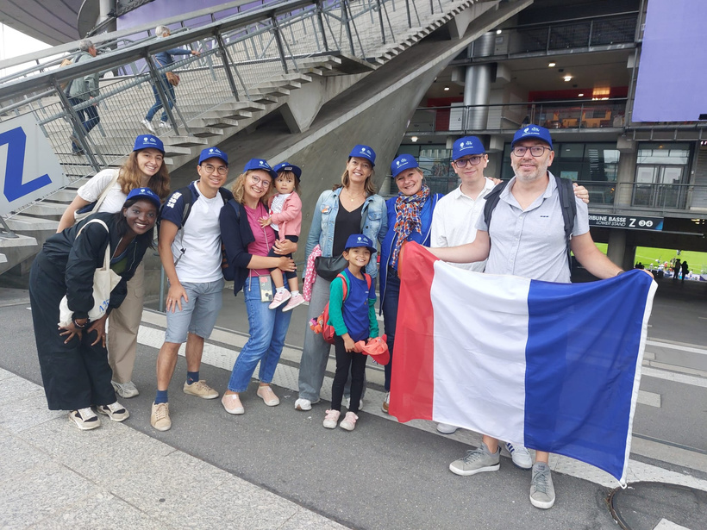
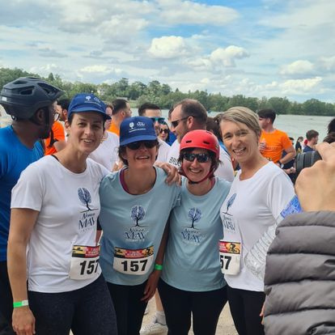


Nous y étions aussi...
Février
Exposition de portraits photos patient/soignant, à Toulouse par Maladies Rares Occitanie
Juin
Association bénéficiaire
du Challenge Rotary Orléans
+ Mai
Semi-marathon de la Loire
(Saumur)
Août
Invitation adhérents aux épreuves de para-athlétisme des jeux Olympiques
Neuro Mav France

Slide 11
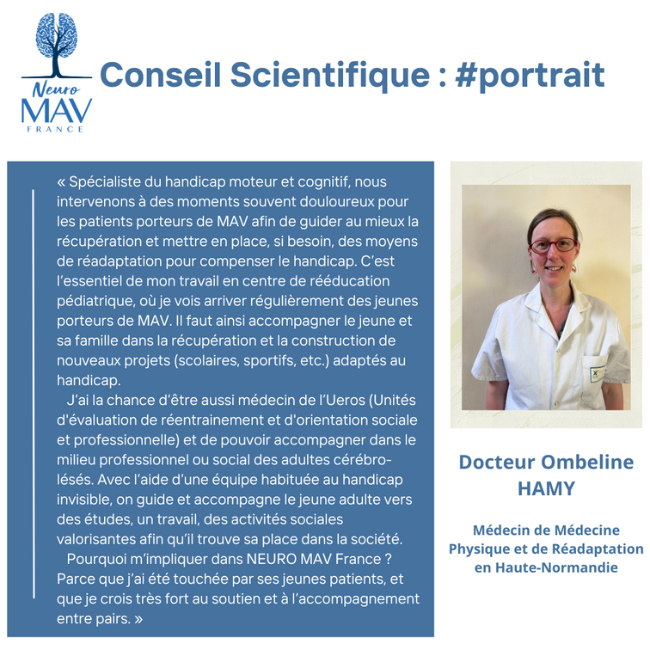
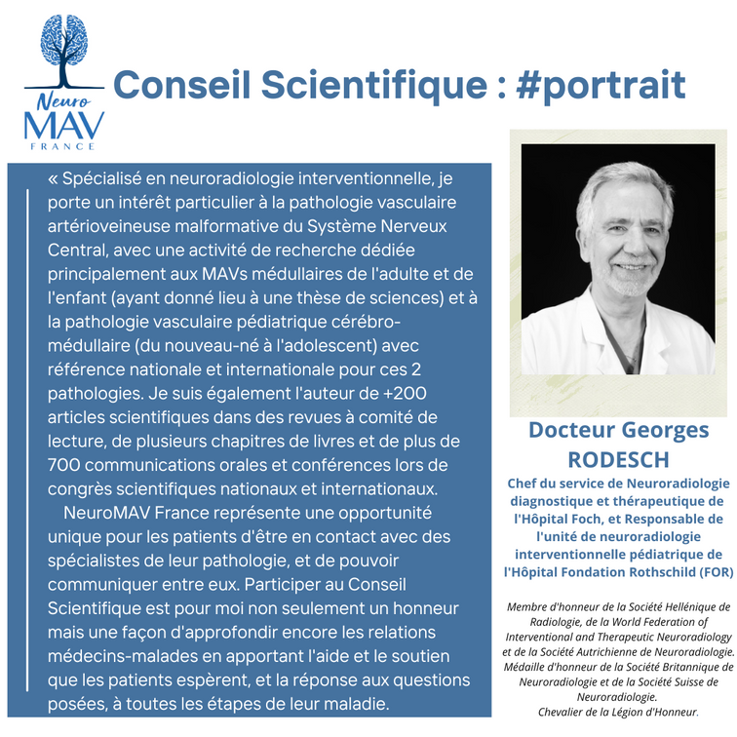
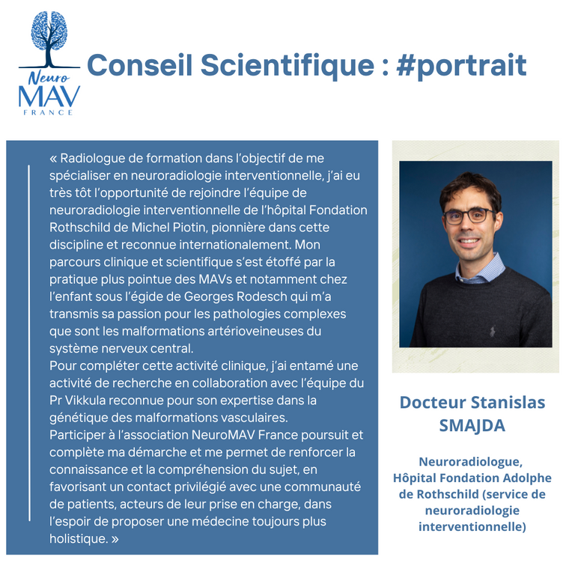
Portraits du Conseil scientifique
3 nouveaux portraits ont été publiés en 2024
Neuro Mav France

Slide 12



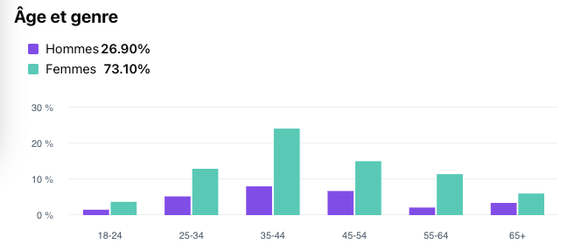

Réseaux sociaux
491 followers (+136)
754 abonnés (+470)
140 abonnés (+81)
Pb technique depuis novembre 2024 : compte à recréer
Neuro Mav France

Slide 13





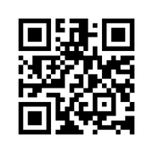
Nouvelle identité visuelle
CAFÉ MAV
Un merci tout particulier à ...
A destination des patients porteurs
de Malformations ArterioVeineuses et de Fistules Arterioveineuses durales,
cérébrales ou médullaires,
ainsi que de leurs proches
Mercredi
12 février
De 14h à 16h
CHU Toulouse Purpan
Bâtiment URM (rez-de-chaussée)
Espace Associations & Usagers
Bastien C.
Alexandra C.
Océane L.
Antoine P.
Samy H.
Renseignements & inscriptions :
Séverine MARTIN
secretariat@neuro-mav-france.org
Neuro Mav France

Slide 14

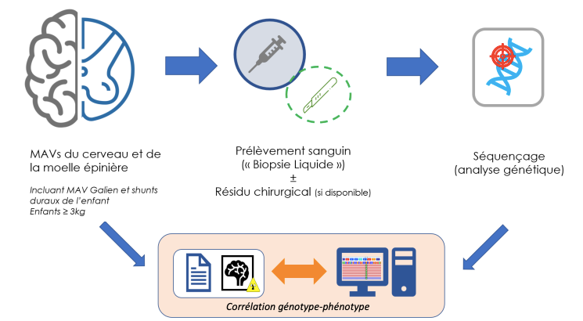
Don à la Recherche
Projet 2024 choisi : GeneMAV (responsable : Dr Smajda)
Projet de recherche sur la génétique des malformations artérioveineuses du cerveau et de la moelle épinière. L’étude, si elle s’avère concluante, permettra de poser un diagnostic moléculaire des MAVs.
Montant du don par NEURO MAV France : 15k€
Neuro Mav France

Slide 15

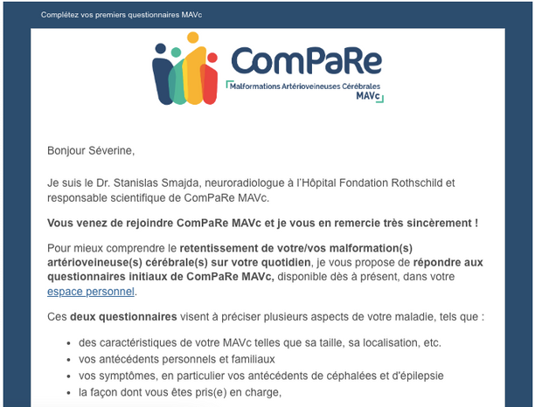
Cohorte
✨ Pourquoi participer à la cohorte ComPaRe MAVc ?
La cohorte ComPaRe MAVc vise à mieux comprendre les malformations artérioveineuses cérébrales (MAVc) en étudiant :
  Leur évolution au fil du temps (histoire naturelle) ;
  Leur impact sur la qualité de vie et le quotidien des patients ;
  Les retentissements psychosociaux et socioprofessionnels ;
  Les différences entre les diverses formes de MAVc
📊 Un engagement simple et impactant
En rejoignant ComPaRe MAVc, vous participez à une recherche qui a pour ambition d'améliorer les soins et le bien-être des patients. Répondre à des questionnaires en ligne est une façon concrète d’agir pour faire avancer la connaissance sur cette maladie rare.
Neuro Mav France

Slide 16
Nos axes & projets 2025
L'INFORMATION
LA NOTORIÉTÉ
COLLECTE DE FONDS
  Diffusion newsletter trimestrielle
  Recueil et diffusion de nouveaux témoignages de patients et d’aidants
  Refonte du site internet (EN COURS)
  Co-organisation 4ème Rencontre annuelle Patients&Médecins avec le réseau AVANCE (à confirmer)
  Diffusion réseaux sociaux
  Participation aux congrès et autres événements partenaires
  Développement de relations Presse (HELP)
  Parrain / marraine (HELP)
  Recherches de partenaires (HELP) notamment auprès des industriels lors des congrès
LE SOUTIEN
LA RECHERCHE
HELP : nous avons besoin d’aide pour lancer et réaliser cette action !
NEW : nouvelle action planifiée
pour 2025
  Groupes de parole réguliers
  2ème Journée des Familles
  Développement des cafés MAV en région par un réseau de bénévoles (NEW / HELP)
  Financement de projets de Recherche
  Appel à projet par NEURO MAV France pour financement d’une thèse de recherche sur les MAVs (NEW)
  Lancement de la cohorte COMPARE MAV cérébrale (NEW)
Neuro Mav France

Slide 17

Réseau de bénévoles en région
  Organisation de 3 cafés MAV par an, en lien avec les hôpitaux (Centres de Compétences en priorité, possible dans d’autres centres de prise en charge)
  Maillage du réseau en cours par le Bureau : faites-nous signe pour candidater !
Neuro Mav France

Slide 18

Journée des familles 2025
  Lieu : Paris, en cours d’affinage
  Date : mai 2025
Neuro Mav France

Slide 19

Neuro Mav France

